Slide 1
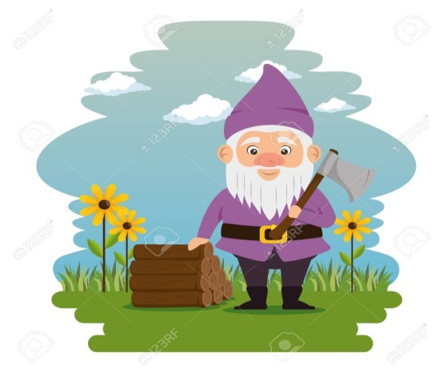
Наставни предмет: Српски језик Лектира: „Патуљак вам прича’’, Ахмет Хромаџић Разред: Четврти

Slide 2
„Пријатељство’’ Ахмет Хромаџић
1. Ко су Милогласа и Љепотица у овој причи?
Милогласа и Љепотица су двије младе шеве, нераздвојне пријатељице.
2. Шта је Милогласа жељела?
Милогласа је жељела да лети високо, високо. Да узлети до сунца и да отуд запјева земљи и свим људима.

Slide 3
3. Ко се разболио?
Једног прољећа Љепотица се изненада разбољела. Постајала је све слабија, престала је да лети и пјева.
4. Ко је бринуо о Љепотици?
О Љепотици је бринула њена најбоља пријатељица Милогласа.
5. Која је била Љепотичина посљедња жеља?
Љепотичина посљедња жеља је била да јој њена најбоља пријатељица запјева.

Slide 4
Милогласа је пјевала о блиједим зорама на истоку, о вјечном пријатељству и тишинама изнад модрих шума.
6. О чему је Милогласа пјевала?
7. Ко је туговао за Љепотицом?
За Љепотицом је туговало читаво Брдо пјесме. Милогласа је била неутјешна, само је плакала и мислила о својој несрећној пријатељици.

Slide 5
8. Да ли је кроз ову причу приказано право пријатељство двије шеве?
Кроз ову причу је приказано право, искрено, пријатељство двије шеве.

Slide 6
Мјесто радње ове приче је Брдо пјесме (прадомовина шева).
Вријеме радње је прољеће.
Тема приче је пријатељство двије младе шеве.

Slide 7
Ликови
Главни ликови су шеве Милогласа и Љепотица.
Споредни ликови су остале шеве са Брда пјесме.

Slide 8
Особине главних ликова
Милогласа
млада,
слободна,
тужна,
пожртвована,
забринута,
неутјешна.
Љепотица
млада,
слободна,
срећна,
захвална,
изнемогла,
болесна.

Slide 9
Поуке приче
Прави пријатељи се у невољи познају.
Право пријатељство траје вјечно.
Прави и искрени пријатељи су спремни учинити све једни за друге.

